Slide 1


Universidade Federal de Roraima
Departamento de Ciência da Computação
Arquitetura e Organização de Computadores
Processador Uniciclo de 8 Bits
Por Ilem Lima dos Santos e Paulo César Pereira Belmont Maio de 2021

Slide 2
Características
O processador implementado possui arquitetura de 8 bits, operação uniciclo e se assemelha a um processador de arquitetura MIPS.
Pode trabalhar com - 2⁷ até 2⁷-1 valores numéricos inteiros.
Especificamente, os valores vão de -128 a 127
Existem 8 componentes e 4 tipos de subcomponente na unidade como um todo.

Slide 3
Formato das Instruções
TIPO R
Opcode | Reg 1 | Reg 2
4 bits | 2 bits | 2 bits
7-4 | 3-2 | 1-0
TIPO I
Opcode | Reg 1 | Imediato
4 bits | 2 bits | 2 bits
7-4 | 3-2 | 1-0
TIPO J
Opcode | Endereço
4 bits | 4 bits
7-4 | 3-0

Slide 4
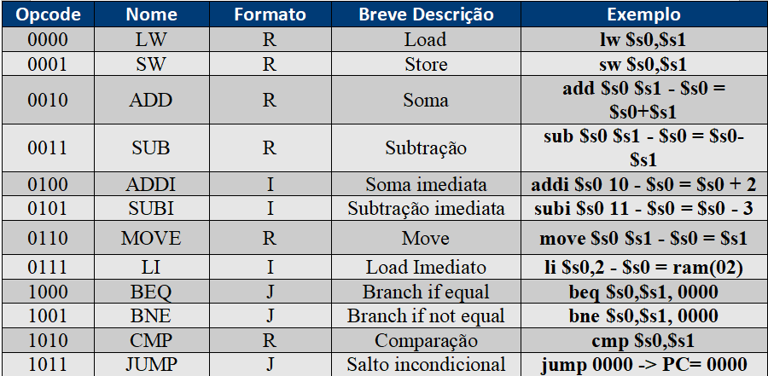
Operações implementadas

Slide 5
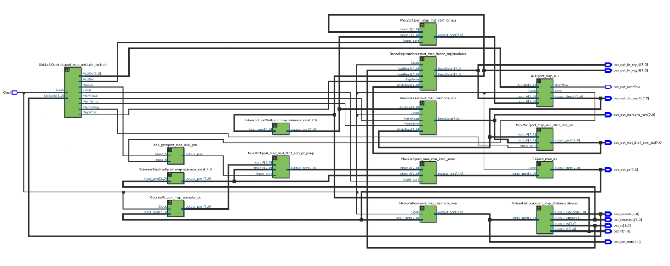
RTL Viewer

Slide 6
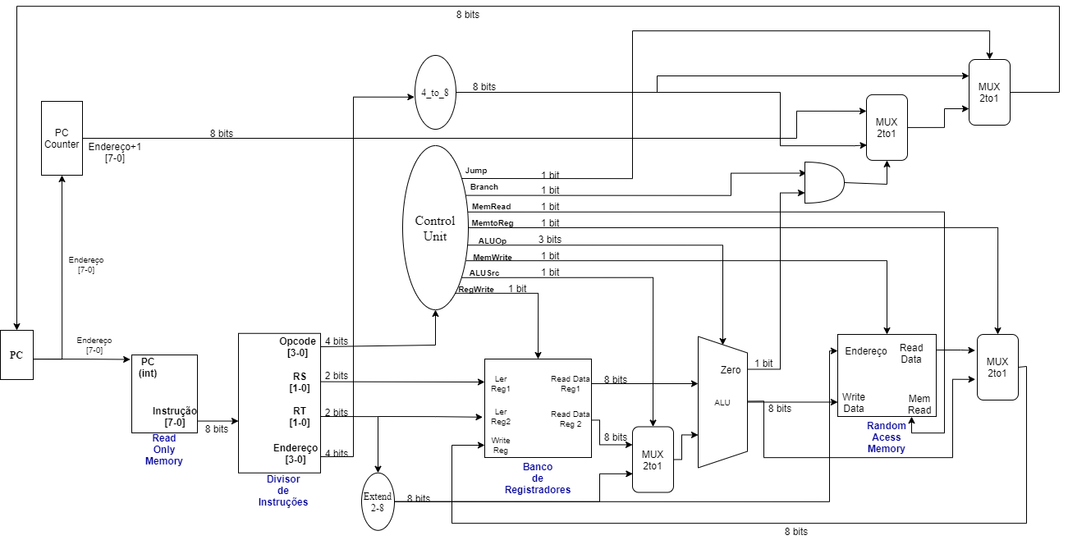
Datapath

Slide 7
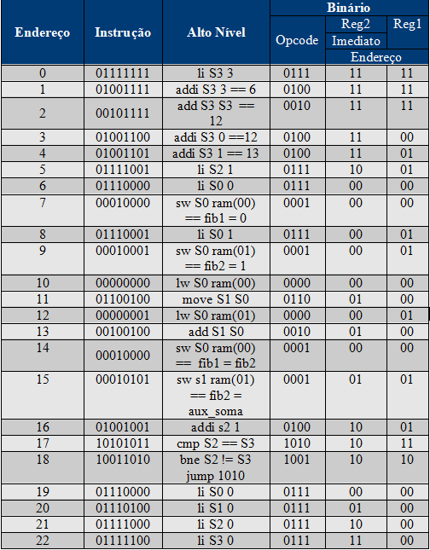
Programa Fibonacci

Slide 8
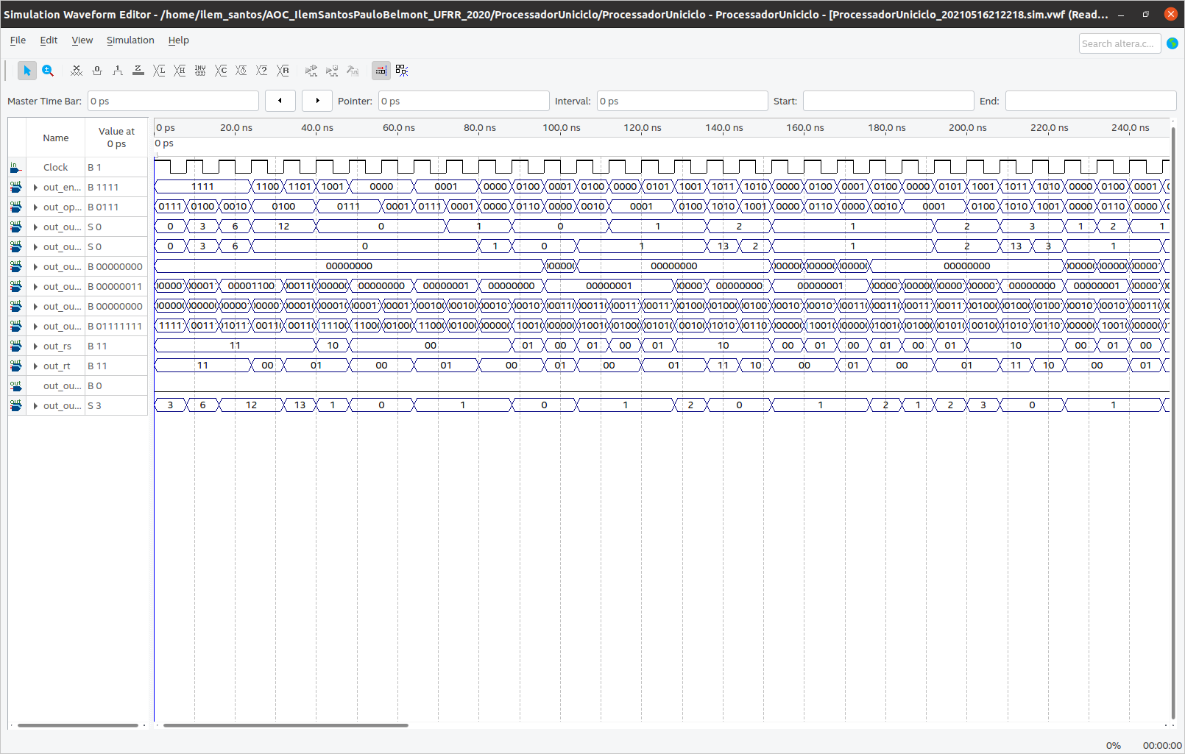
Waveforms notáveis no Fibonacci

Slide 9
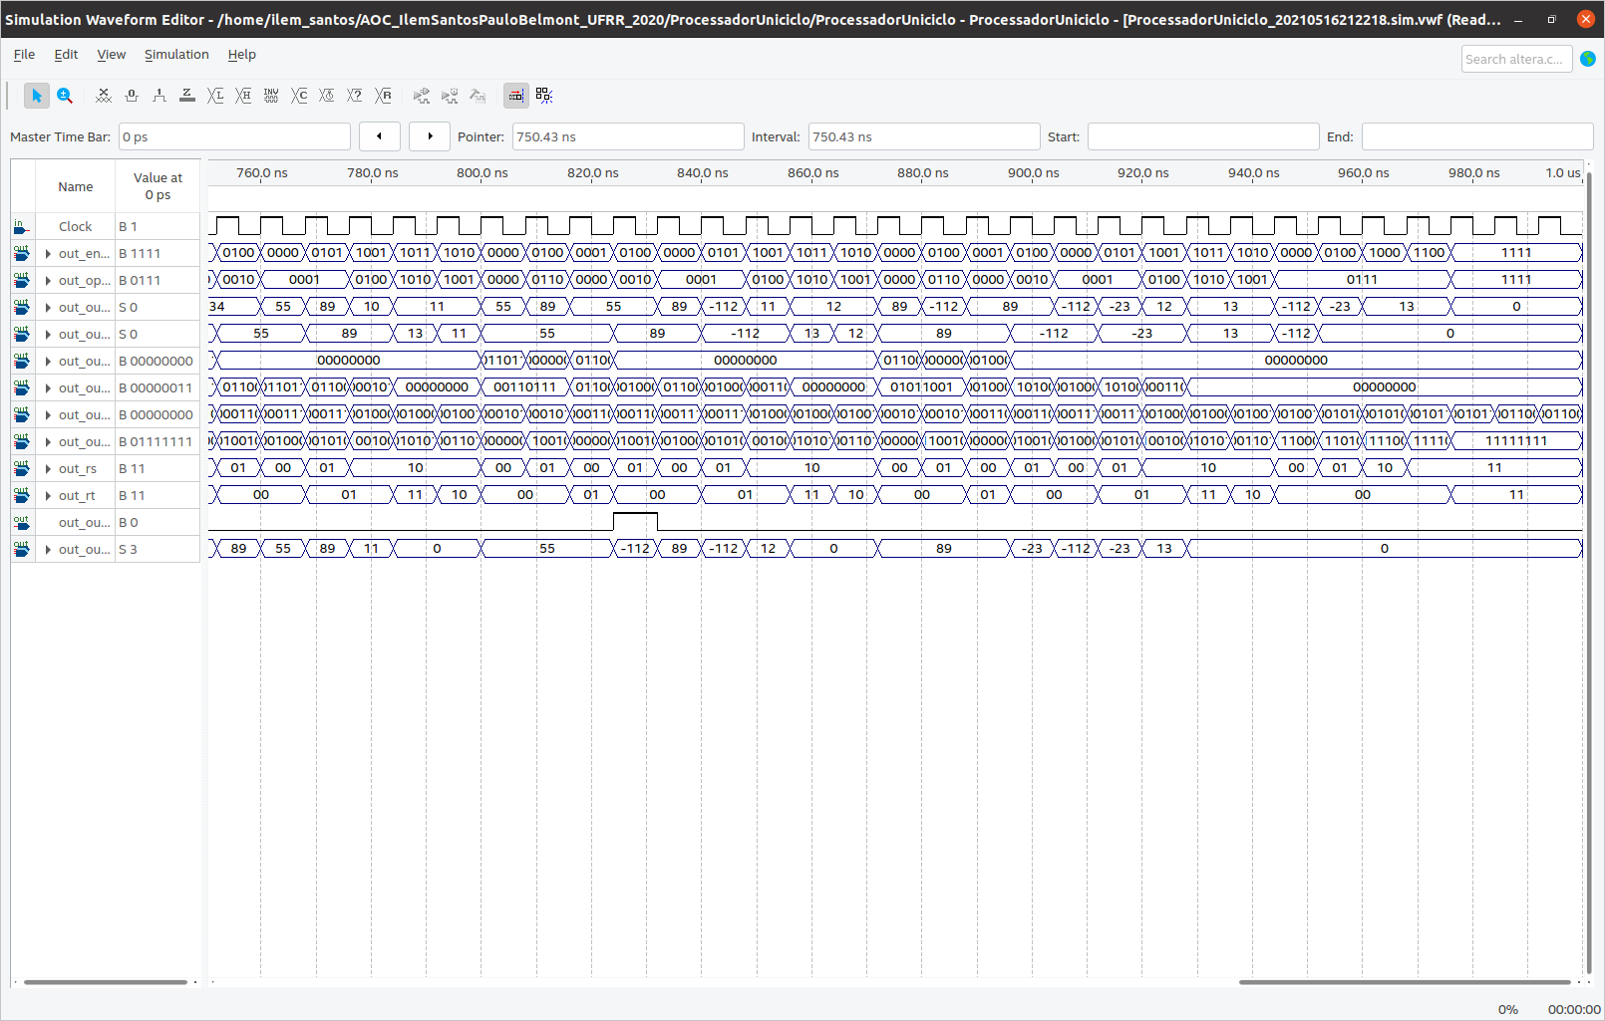
Waveforms notáveis no Fibonacci

Slide 10
Conclusão
Devido ao pequeno tamanho máximo de bits por instrução, as operações do processador são muito limitadas, sendo notáveis tais limitações:
Os passos acessíveis pelo Jump vão de 0 a 15
Apenas números inteiros são utilizados como informação.
Uma informação pode armazenar apenas números entre -128 e 127, havendo um pino de overflow na waveform para acusar o “estouro”.
Todavia, as instruções, se executadas dentro dos limites impostos pelo componente, devolvem os valores corretos.

